Slide 1

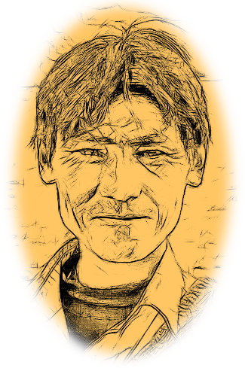
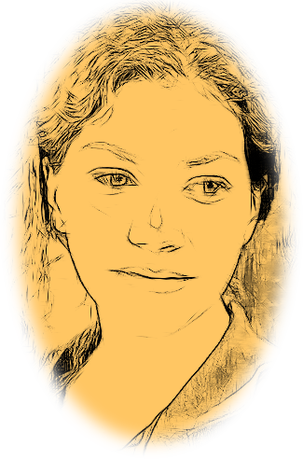

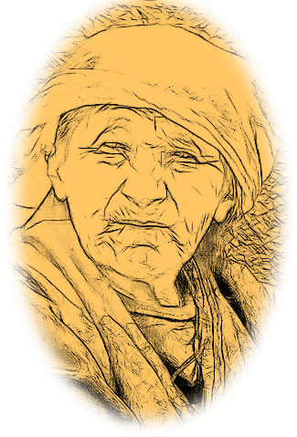
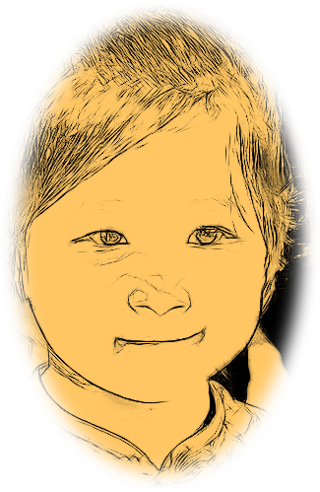
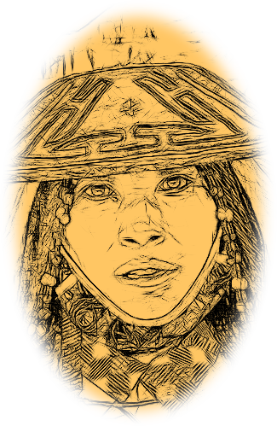
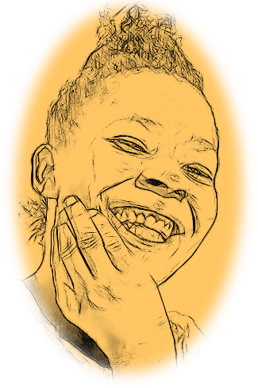
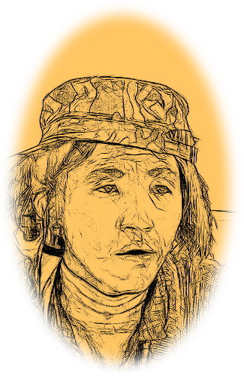
Anna Jolšvaiová
Aj tak sme všetci rovnakí

Slide 2
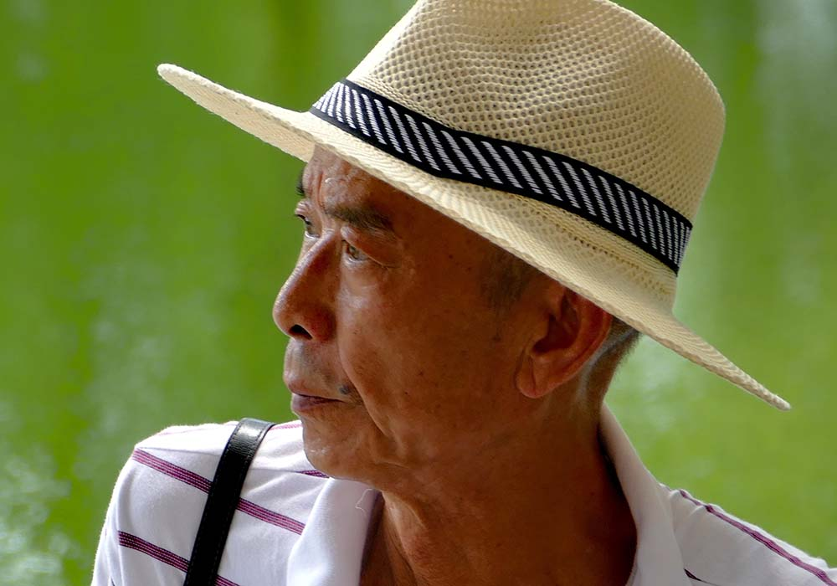
Photo © Sekerka D

Slide 3
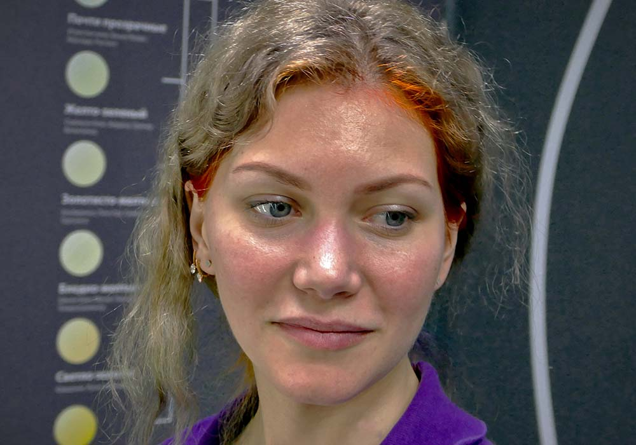
Photo © Sekerka D

Slide 4
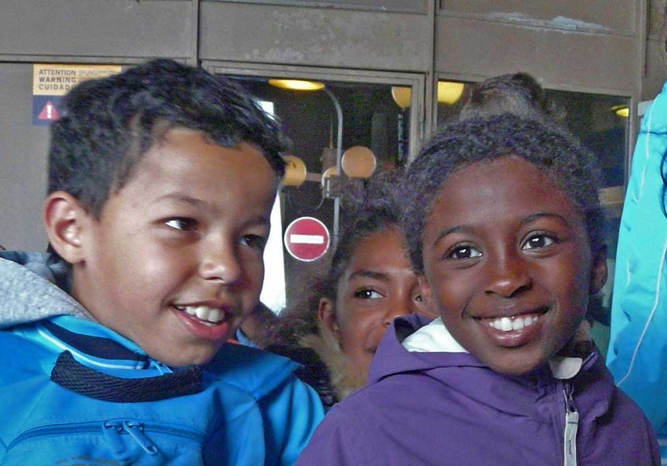
Photo © Sekerka D

Slide 5
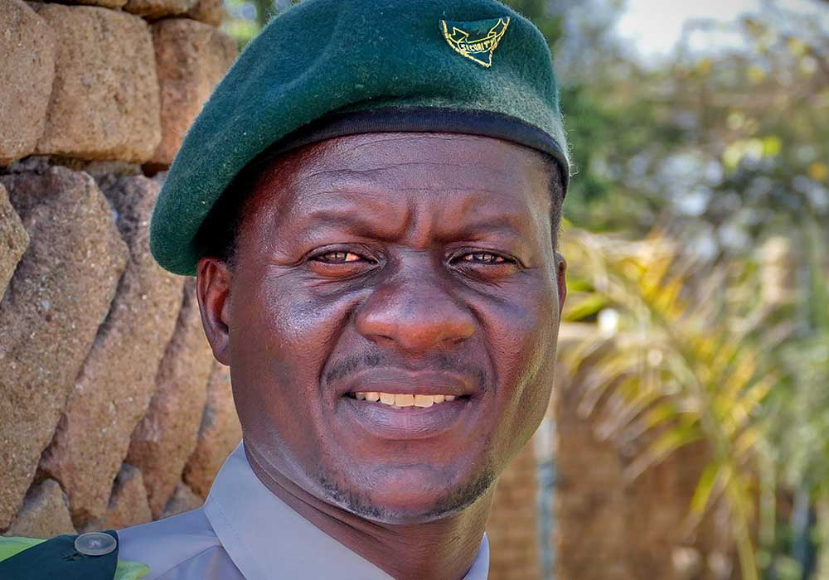
Photo © Sekerka D

Slide 6
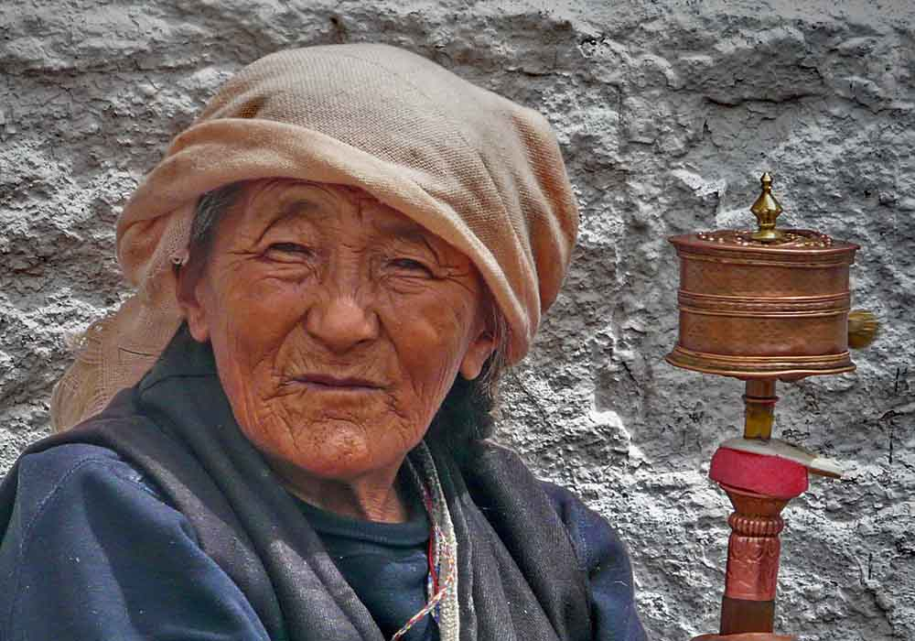
Photo © Sekerka D

Slide 7
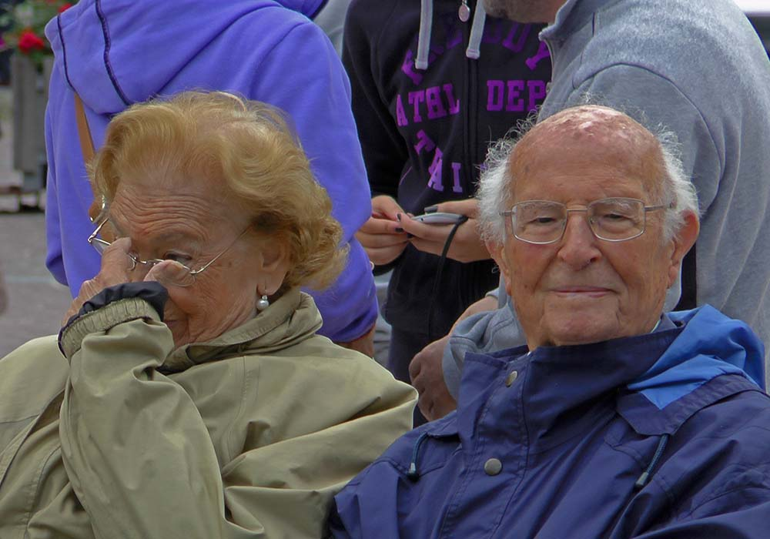
Photo © Sekerka D

Slide 8
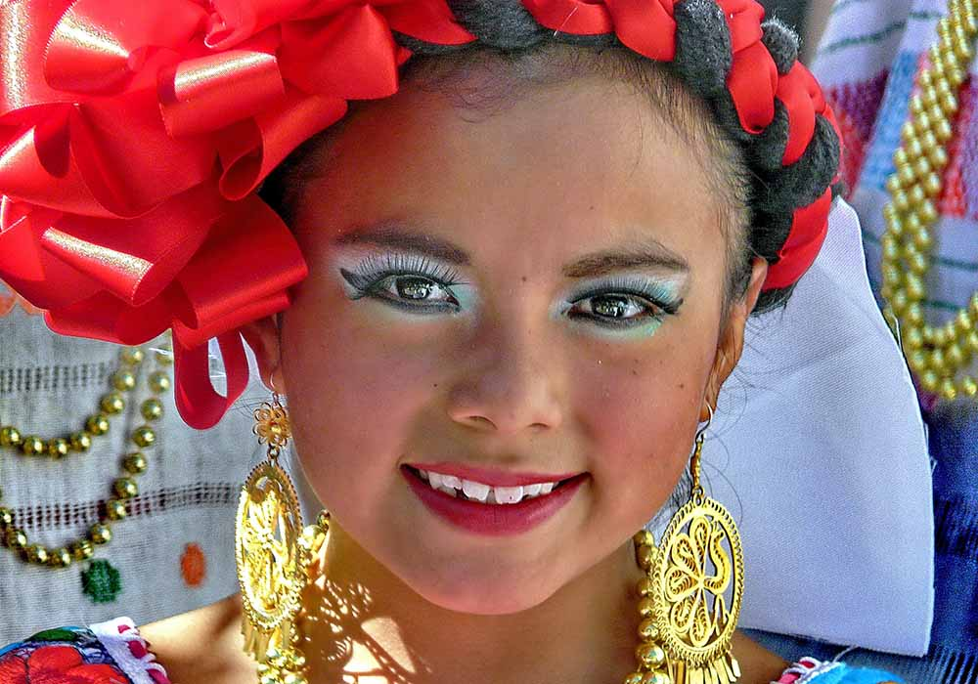
Photo © Sekerka D

Slide 9
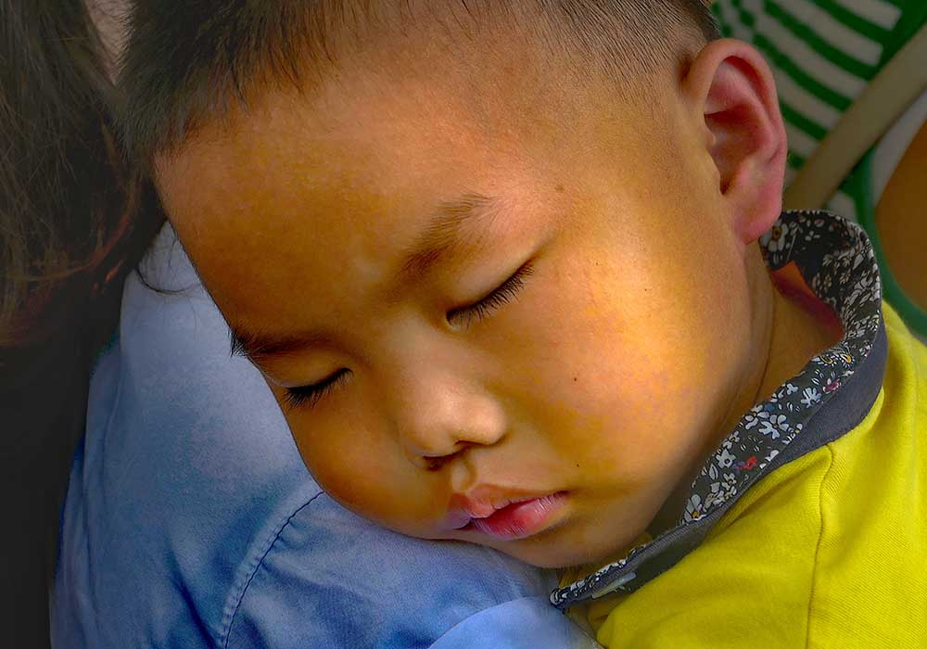
Photo © Sekerka D

Slide 10
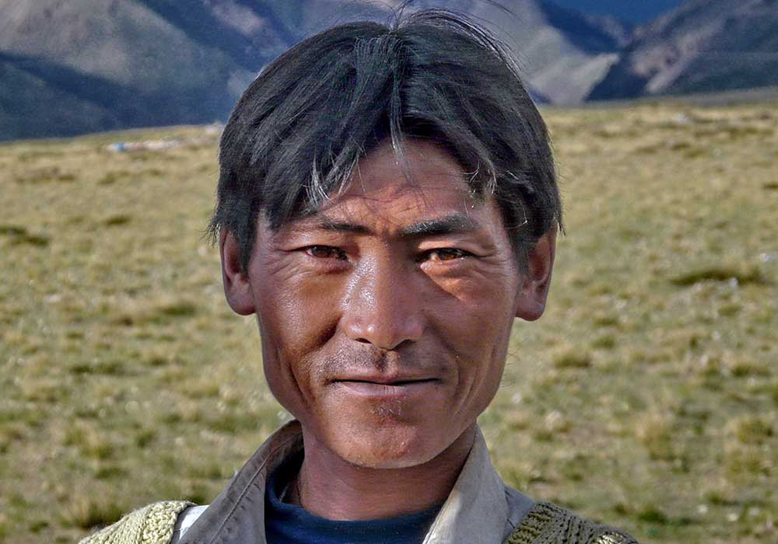
Photo © Sekerka D

Slide 11
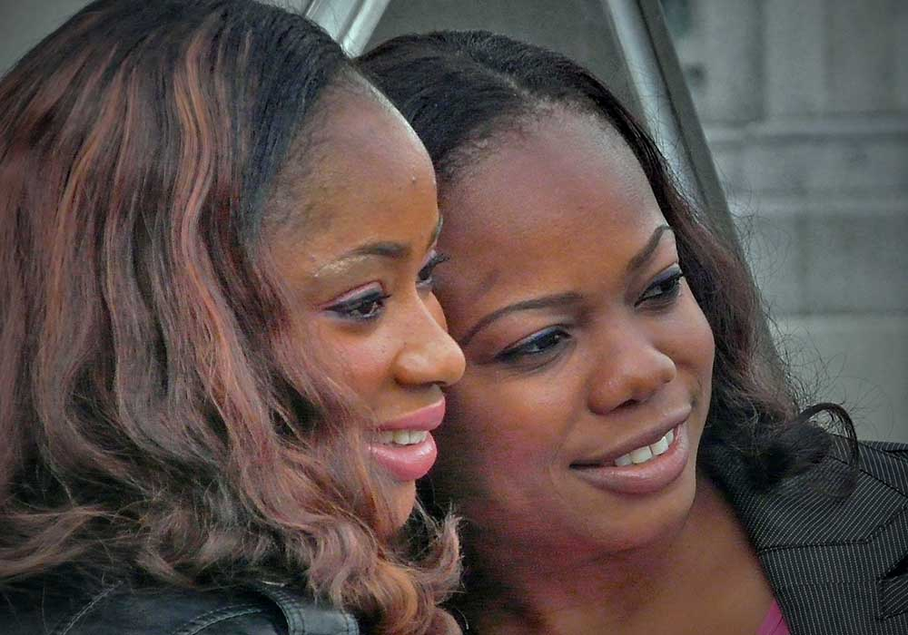
Photo © Sekerka D

Slide 12
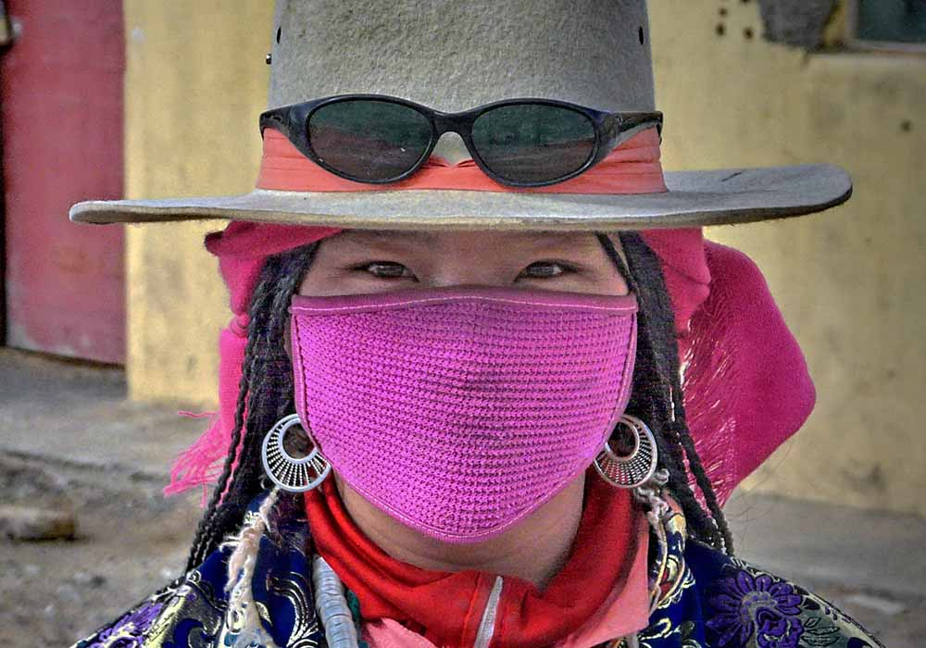
Photo © Sekerka D

Slide 13
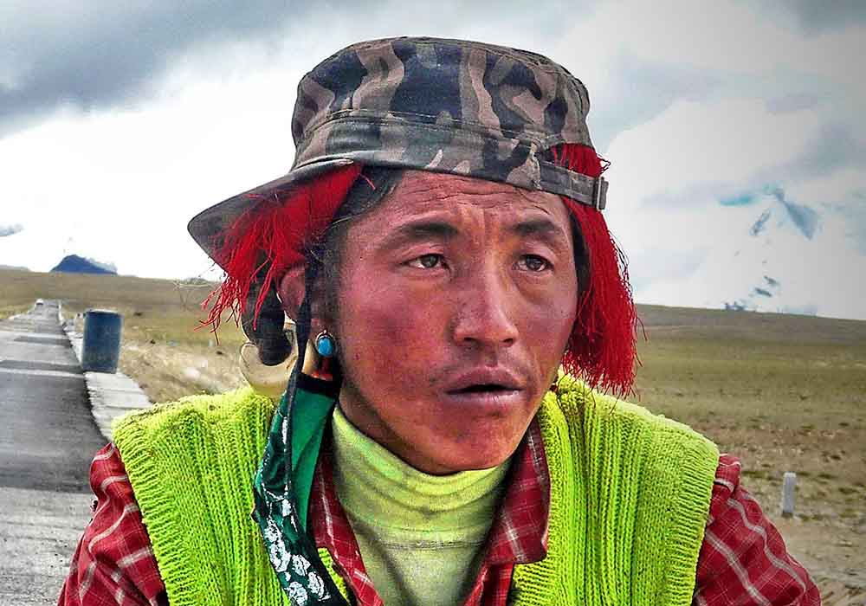
Photo © Sekerka D

Slide 14
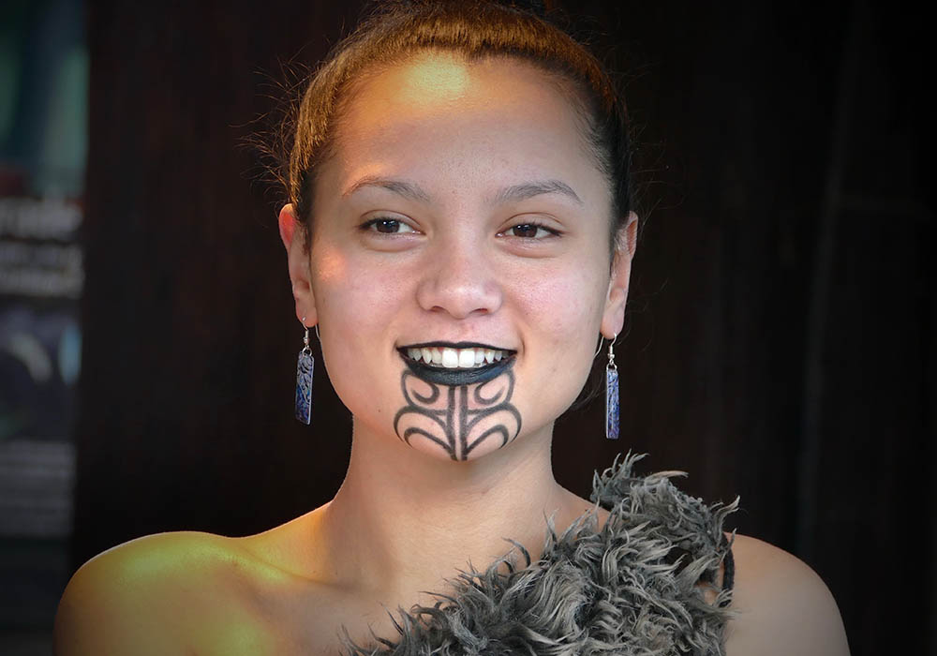
Photo © Sekerka D

Slide 15
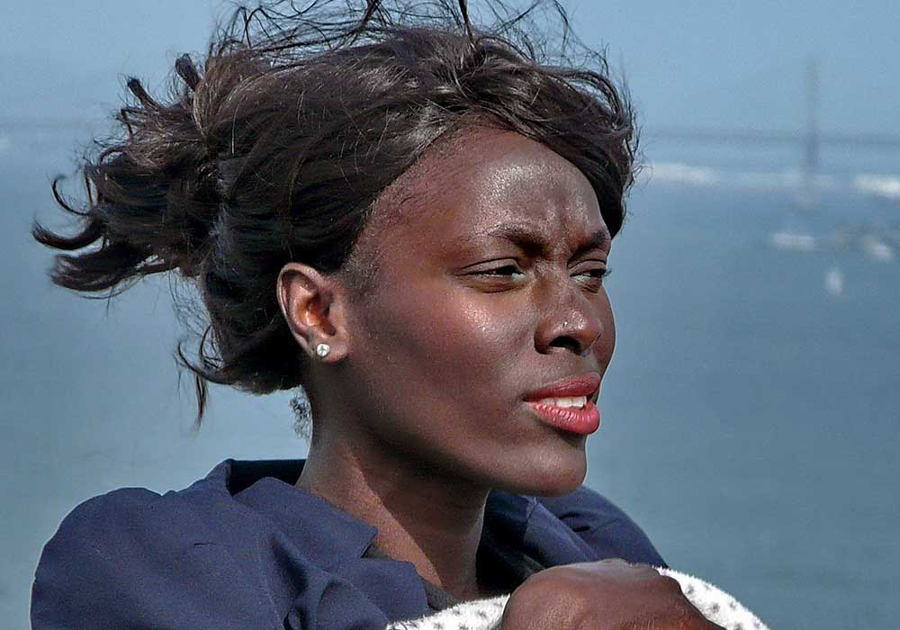
Photo © Sekerka D

Slide 16
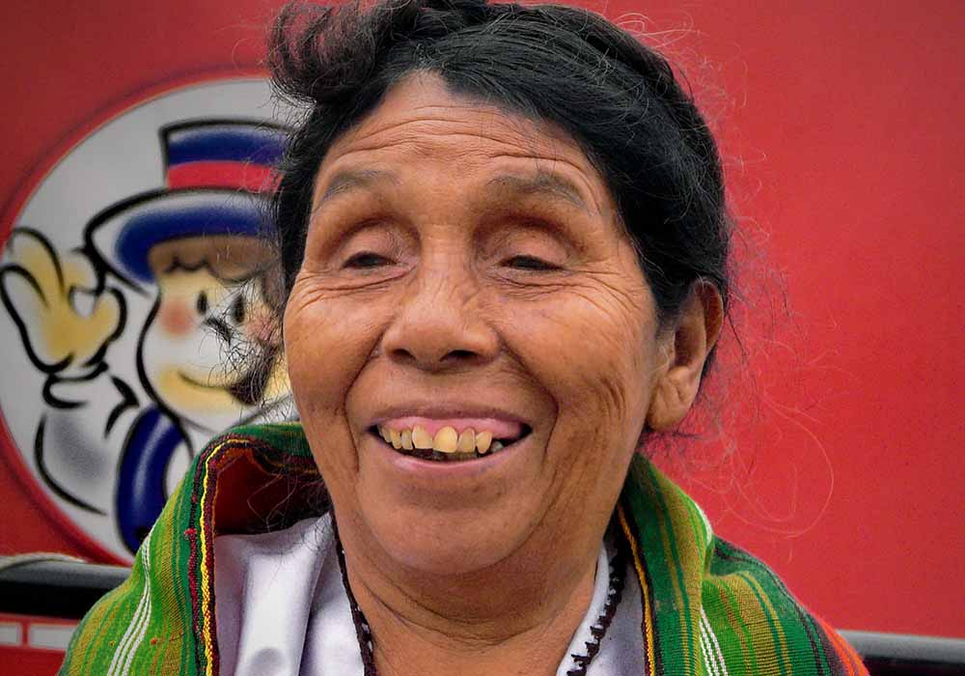
Photo © Sekerka D

Slide 17
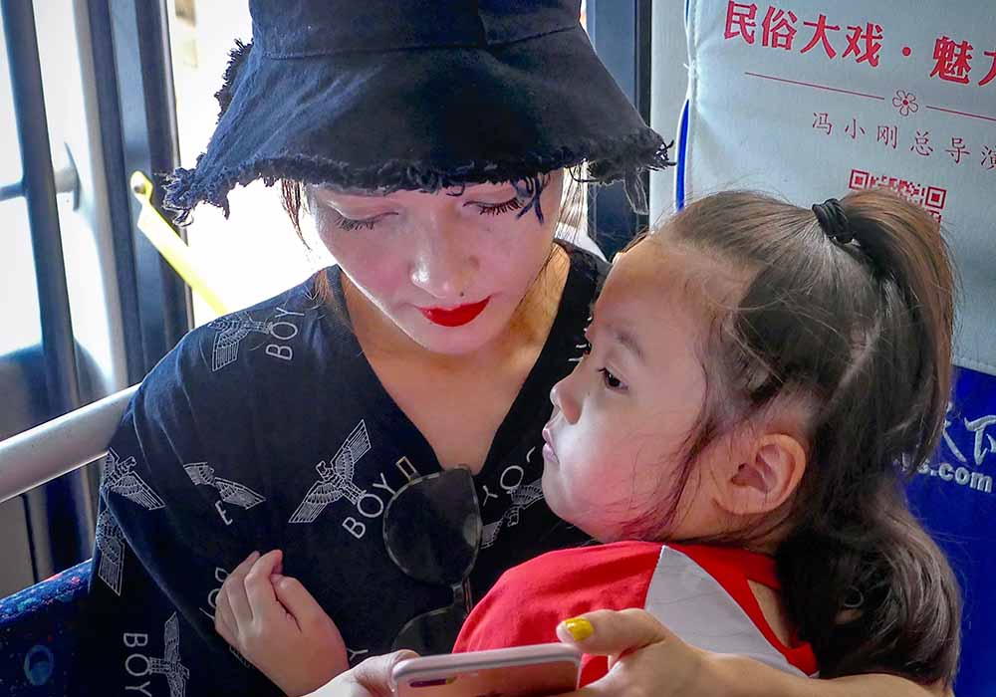
Photo © Sekerka D

Slide 18
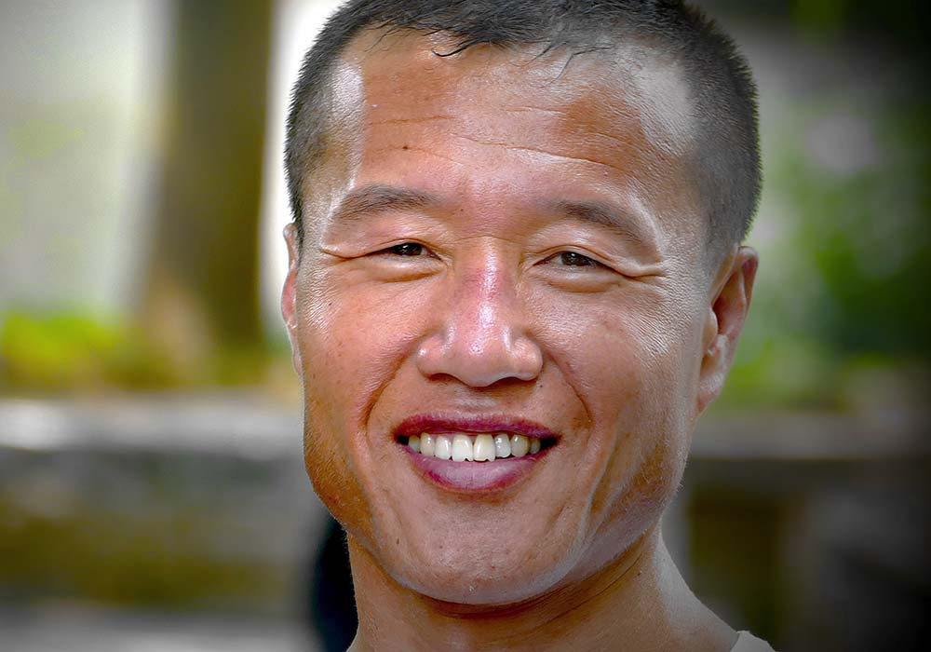
Photo © Sekerka D

Slide 19
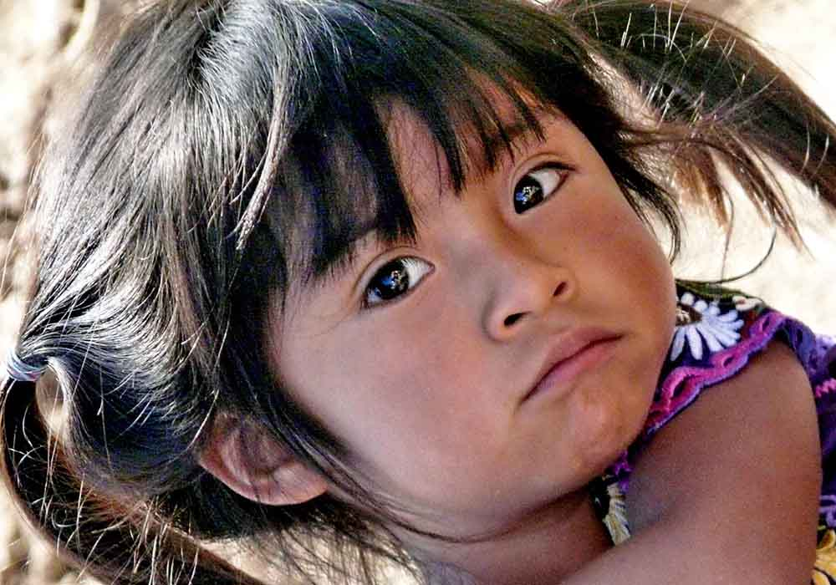
Photo © Sekerka D

Slide 20
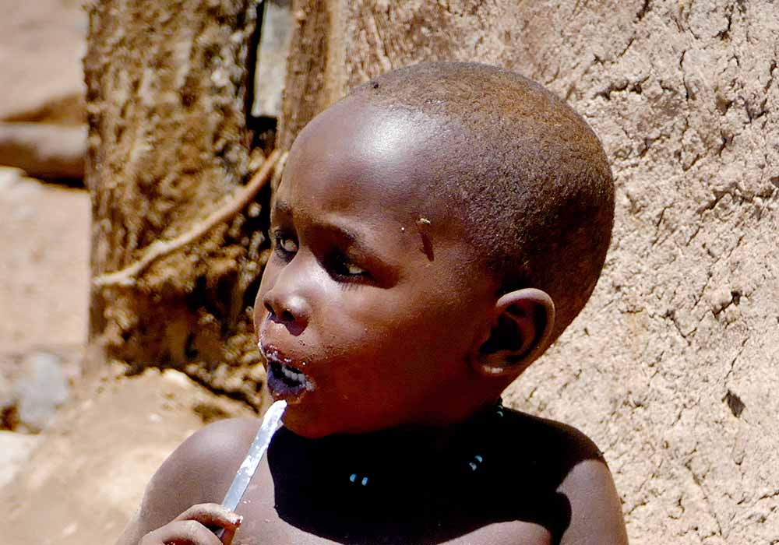
Photo © Sekerka D

Slide 21
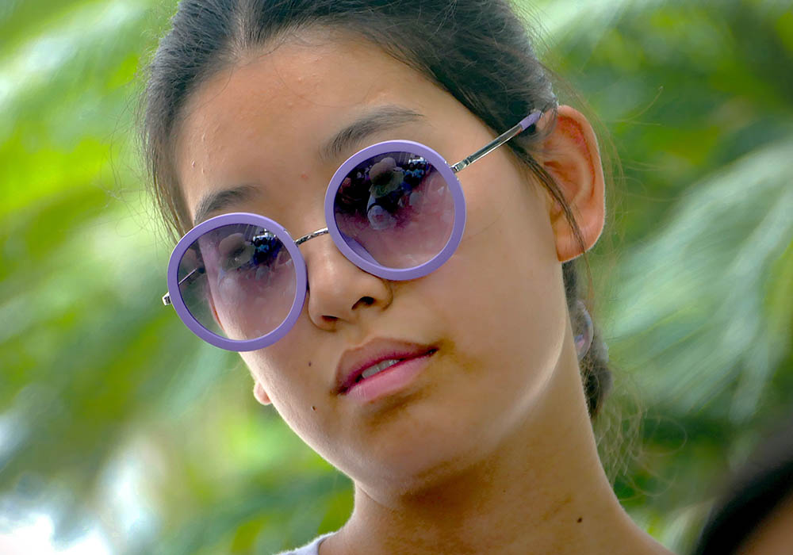
Photo © Sekerka D

Slide 22
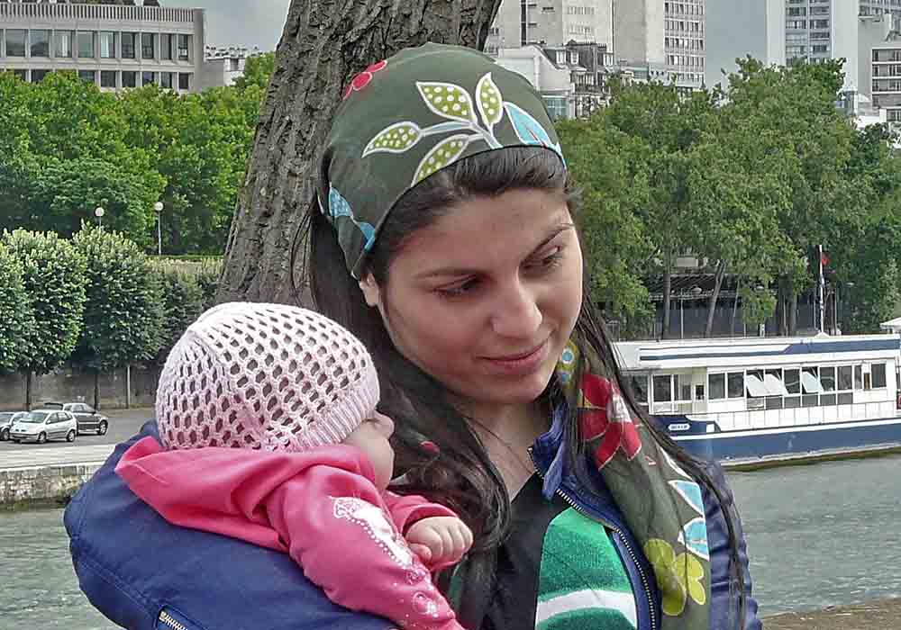
Photo © Sekerka D

Slide 23
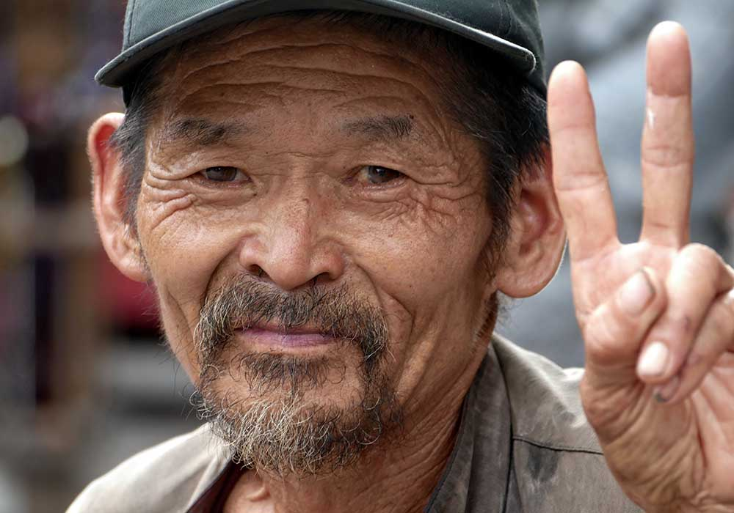
Photo © Sekerka D

Slide 24
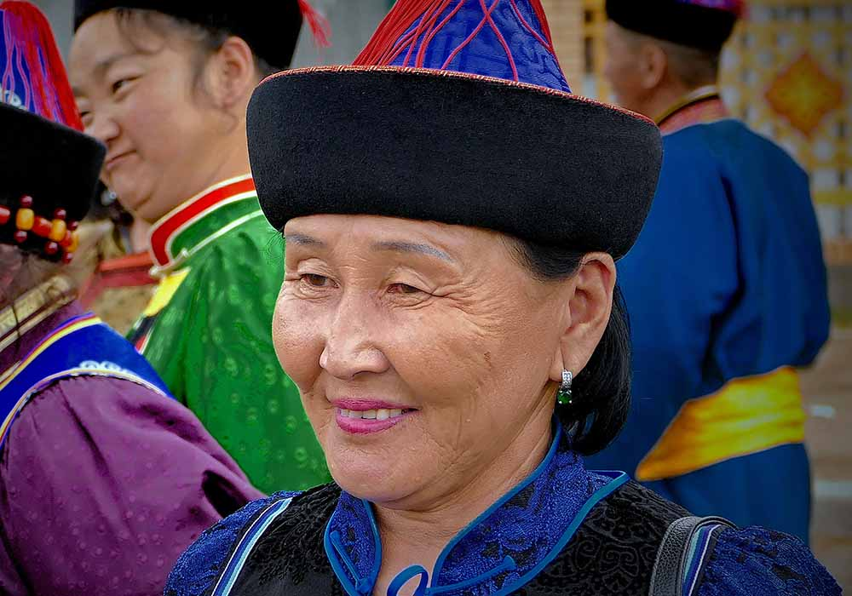
Photo © Sekerka D

Slide 25
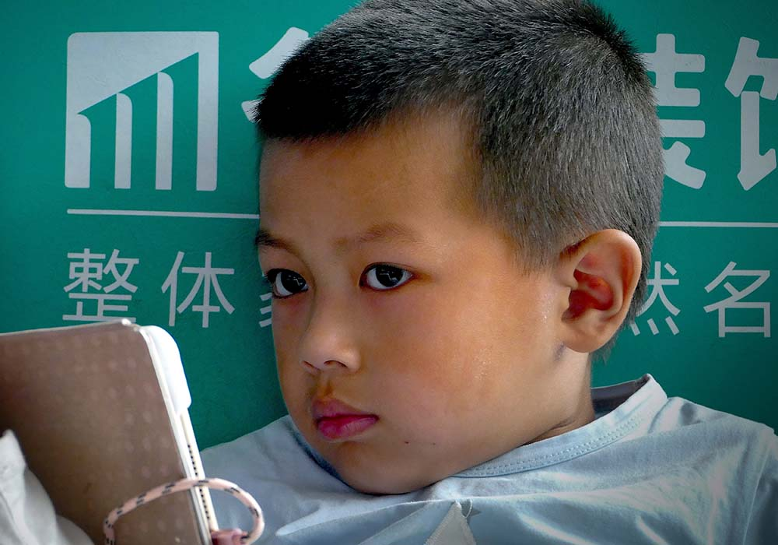
Photo © Sekerka D

Slide 26
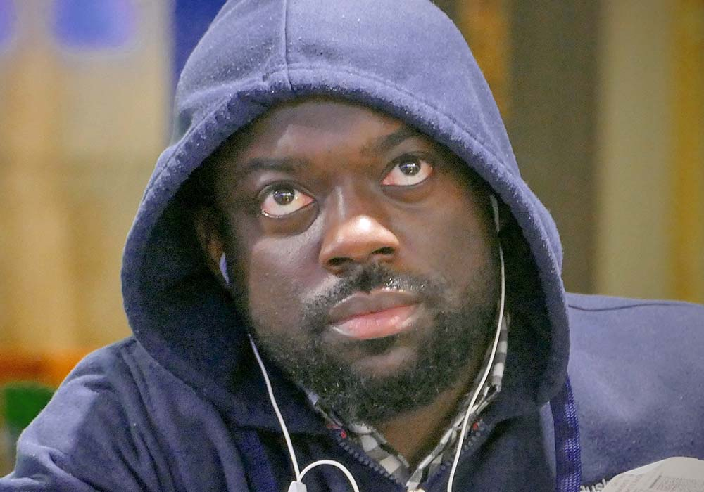
Photo © Sekerka D

Slide 27
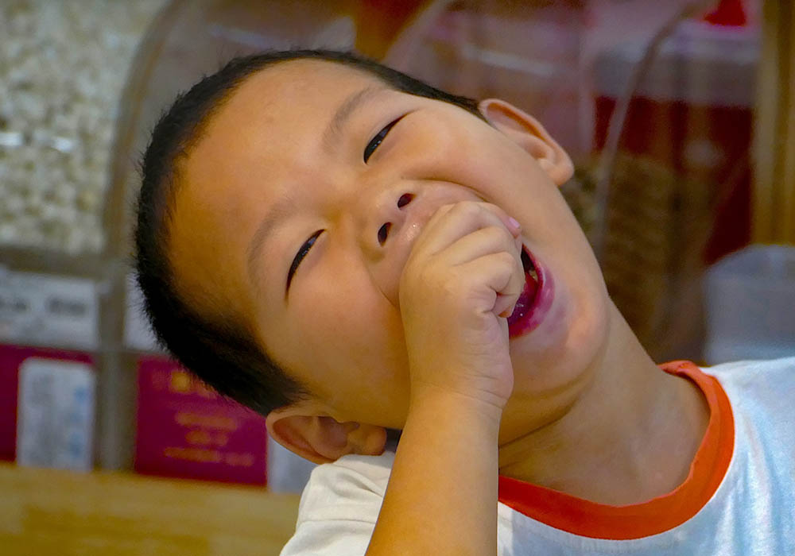
Photo © Sekerka D

Slide 28
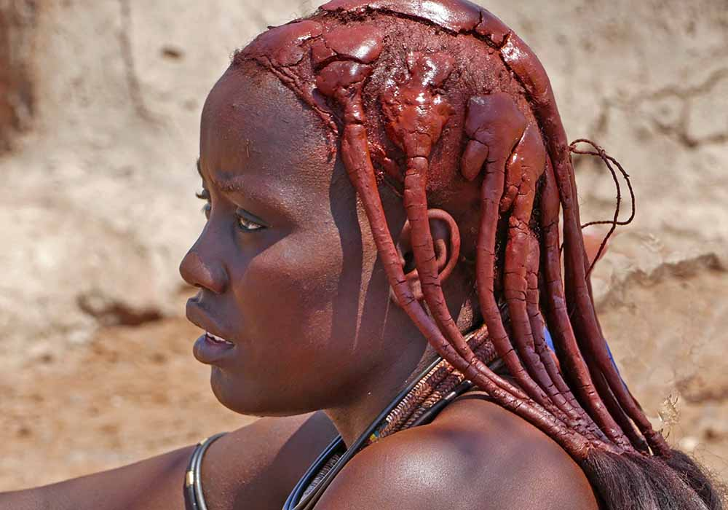
Photo © Sekerka D

Slide 29
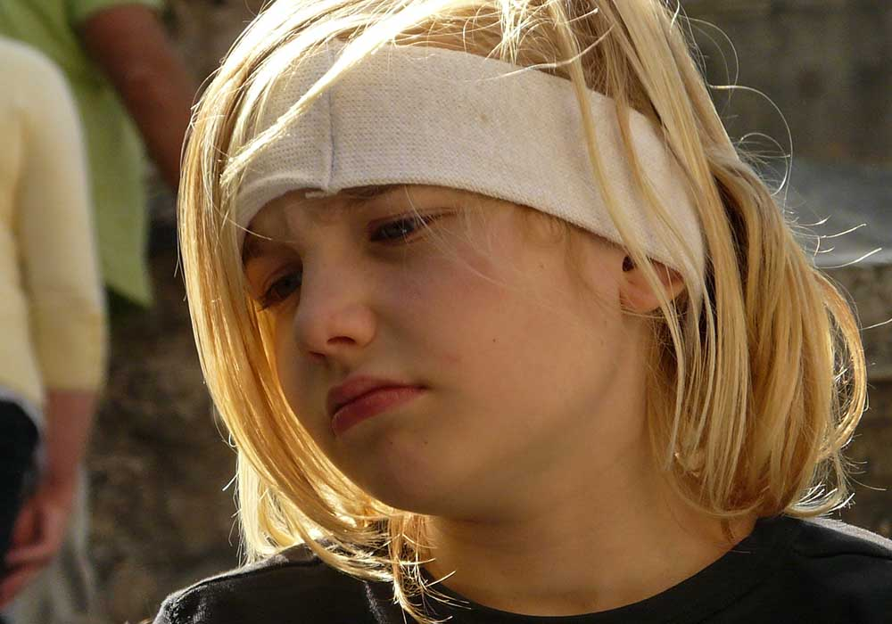
Photo © Sekerka D

Slide 30
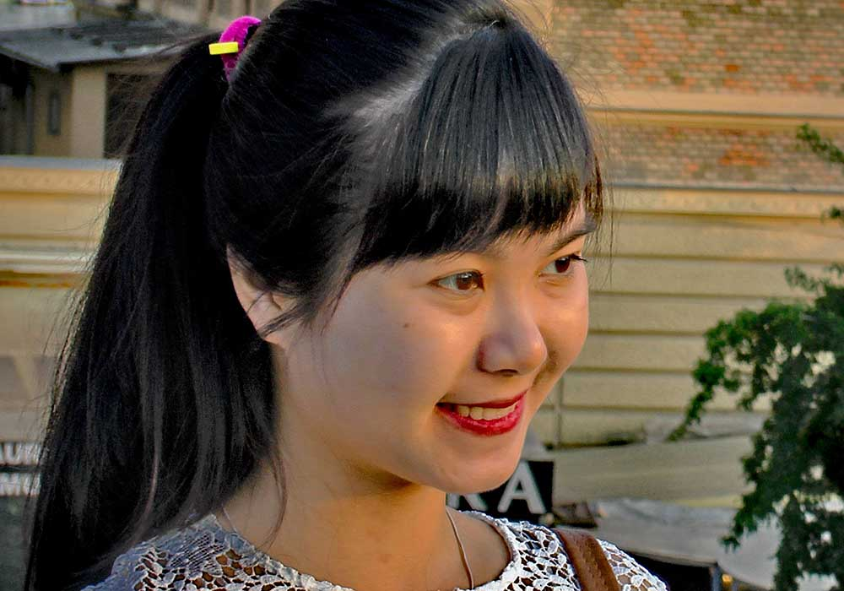
Photo © Sekerka D

Slide 31
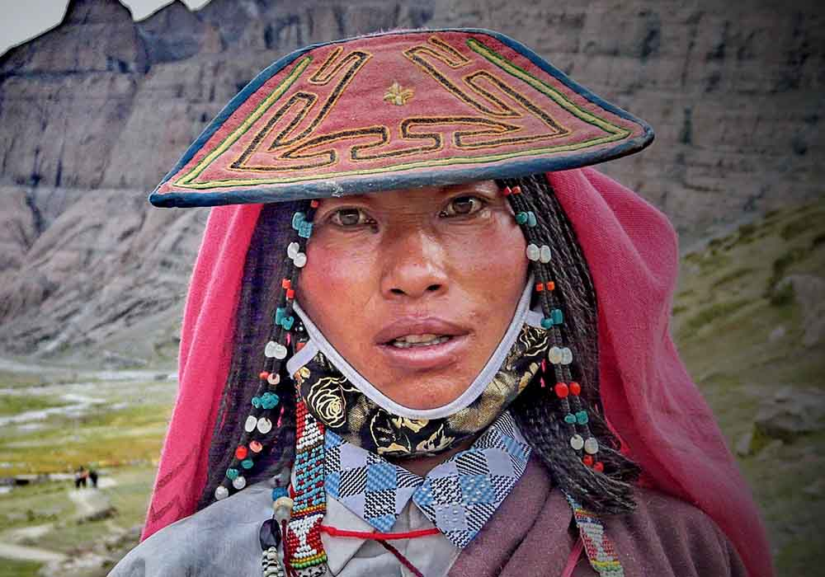
Photo © Sekerka D

Slide 32
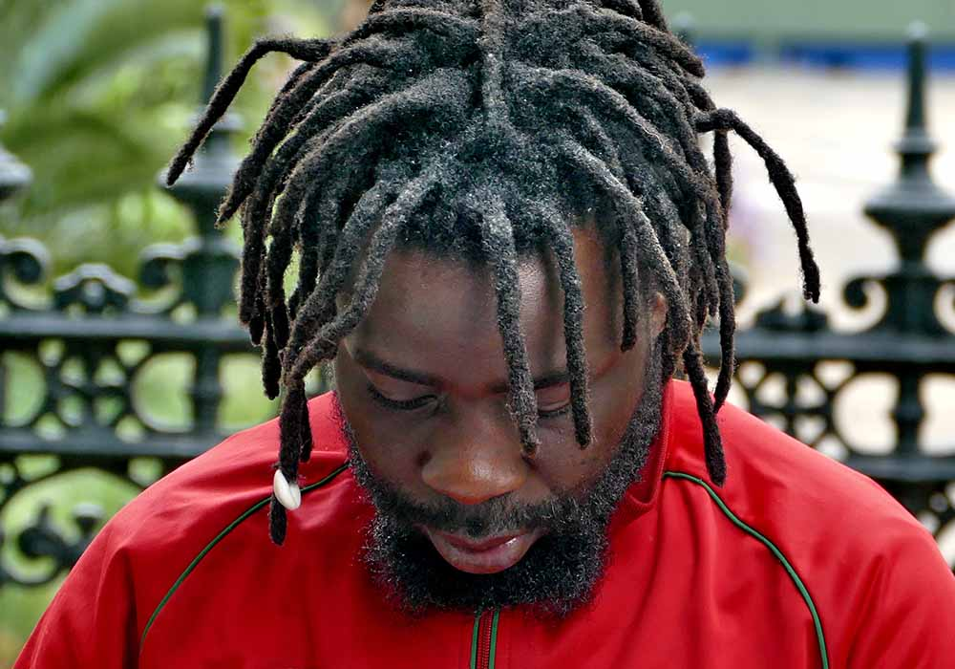
Photo © Sekerka D

Slide 33
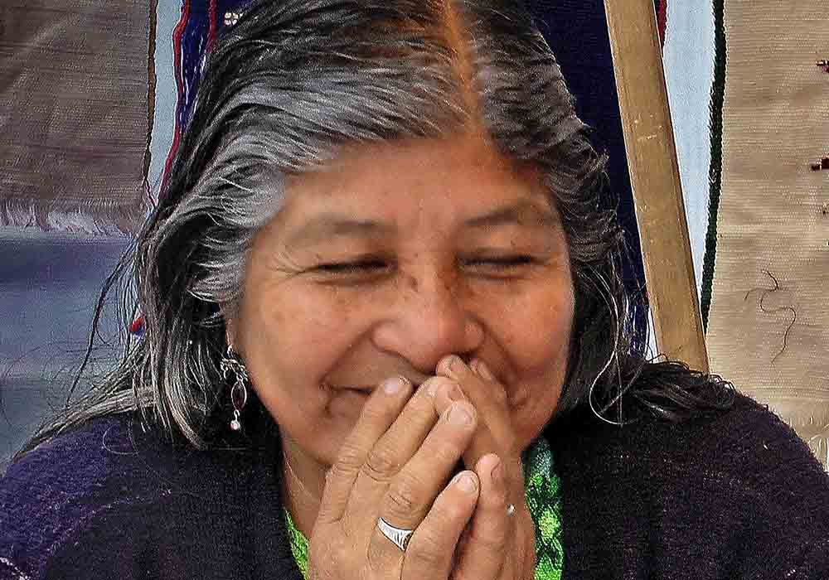
Photo © Sekerka D

Slide 34
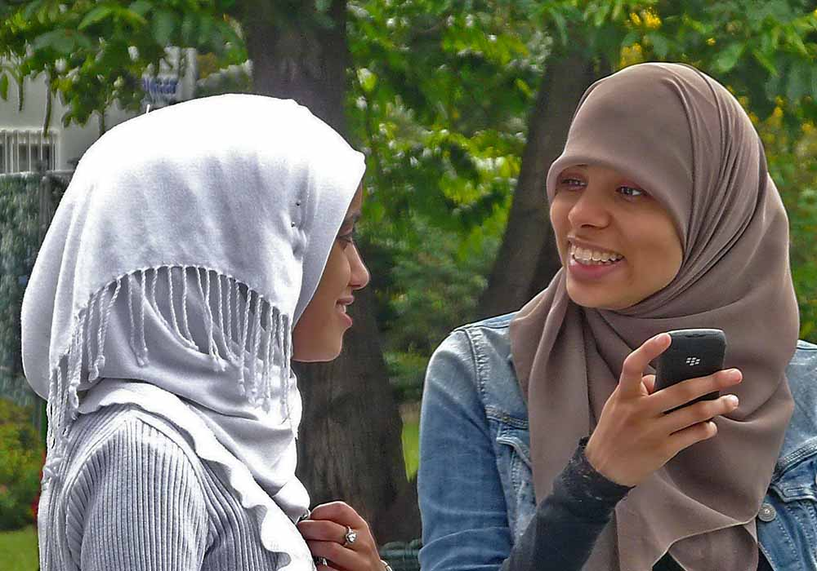
Photo © Sekerka D

Slide 35
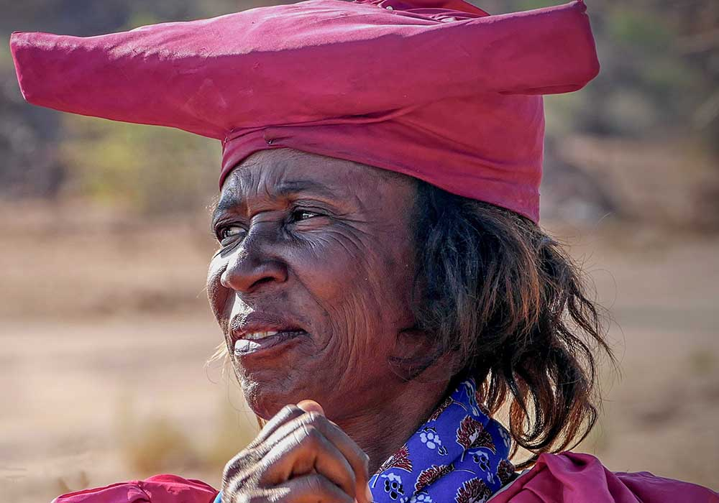
Photo © Sekerka D

Slide 36
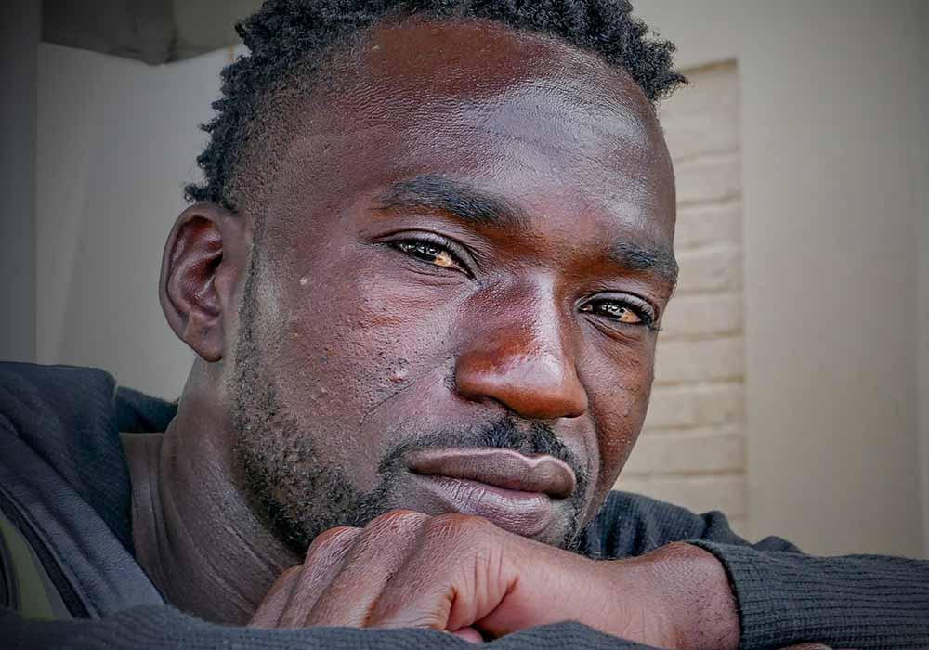
Photo © Sekerka D

Slide 37
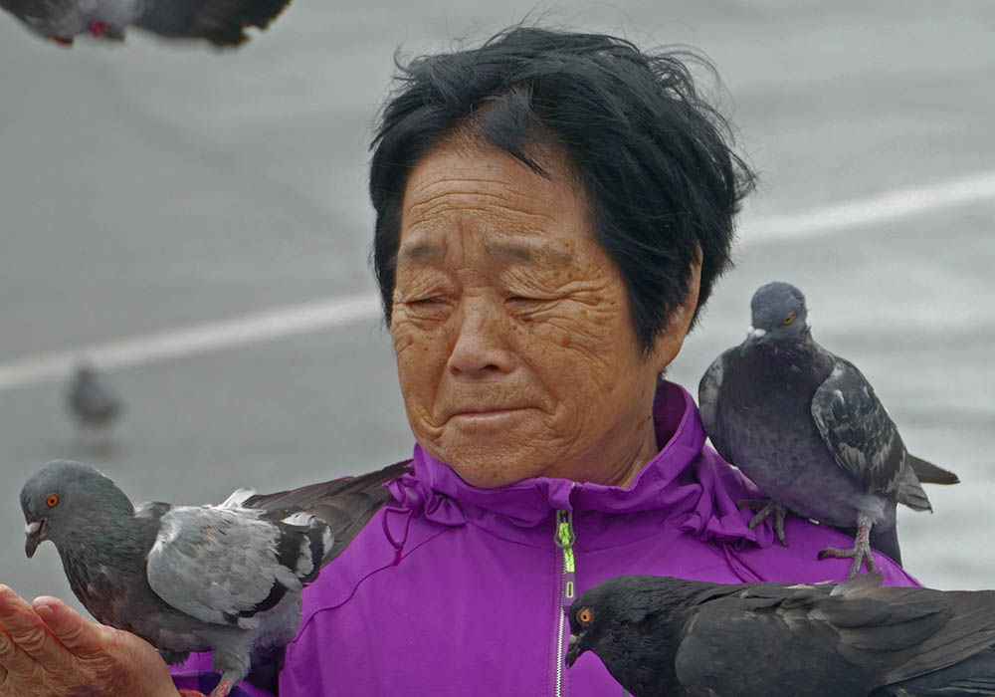
Photo © Sekerka D

Slide 38
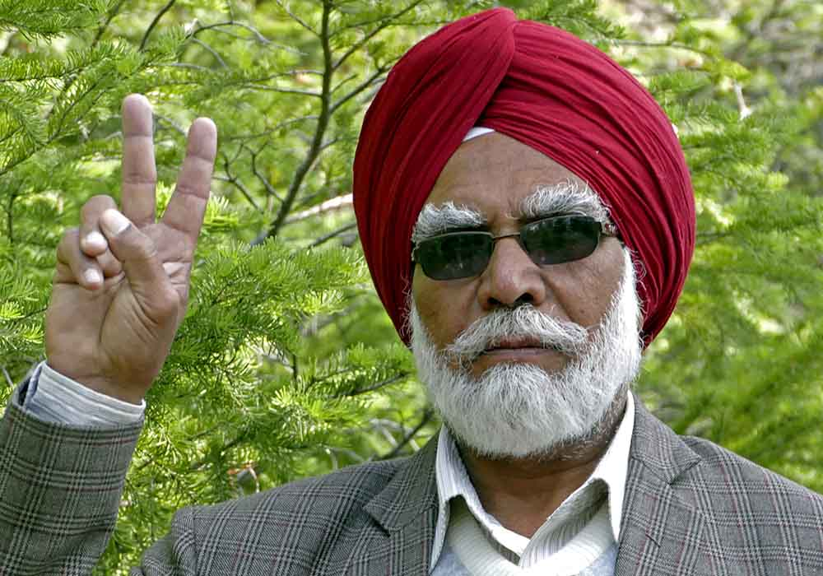
Photo © Sekerka D

Slide 39
Anna Jolšvaiová
(melódia, text, spev)
Dušky Pulko
(aranžmán, klavír, harmonika)
Paul Kusý
(aranžmán, gitara)
Dušan Sekerka
(fotografie)
Štefan Rumpler
(videoklip)

Slide 40

Aj tak sme všetci rovnakí
V jedno svieže ráno v parku starý muž
len tak, z termosky, čaj svoj popíja.
Za zhrdzavenou bránou chlap tančí ranné blues
a ďalší prázdne fľaše rozbíja.
Deti v piesku stavajú si vysokánsky hrad
a pod stromami ktosi zápasí.
Pár zaľúbencov šepká si: mám rada, mám ťa rád.
Na gitare hrá mladík bezvlasý.
Aj tak sme všetci rovnakí a rovnako nám všetkým slnko svieti,
aj tak sme všetci rovnakí, keď ľúbime sa, máme kopu detí.
Aj tak sme všetci rovnakí a rovnako na všetkých padá dážď.
Aj tak sme všetci rovnakí, aj tak sme všetci rovnakí,
aj tak sme všetci rovnakí.
V jedno svieže ráno, kriedou kreslí kruh
jogín a hneď sa v kruhu ocitá.
Aj dnes si dáma s pánom na čerstvý vyšli vzduch
a zlodej v kríkoch mince počíta.
Osamelý dôchodca si lúšti hlavolam
a manželia sa o nič hádajú.
Jeden listuje Bibliu a ten druhý román
a na lavičke chlapci sprievajú.
Aj tak sme všetci rovnakí, aj čierni, žltí šikmookí, bieli.
Aj tak sme všetci rovnakí a na záver vždy stretneme sa v cieli.
Aj tak sme všetci rovnakí, či päťdesiat, či sladkých sedemnásť.
Aj tak sme všetci rovnakí, aj tak sme všetci rovnakí,
aj tak sme všetci rovnakí.
Aj tak sme všetci rovnakí a rovnako sa všetkým život kráti.
Aj tak sme všetci rovnakí, čo rozdáme, to naspäť sa nám vráti.
Aj tak sme všetci rovnakí a zohrieva nás láska. páli zášť.
Aj tak sme všetci rovnakí, aj tak sme všetci rovnakí.
Každý sa v popol obráti...

Slide 41
2020
Vďaka za Vašu pozornosť...
Fotografie :
Dušan Sekerka
Zostavil :
Štefan Rumpler
pista2011@gmail.com

